Slide 1
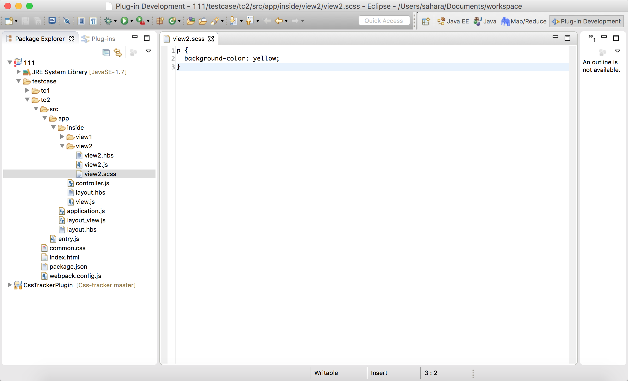
插件演示
打开一个工程文件

Slide 2
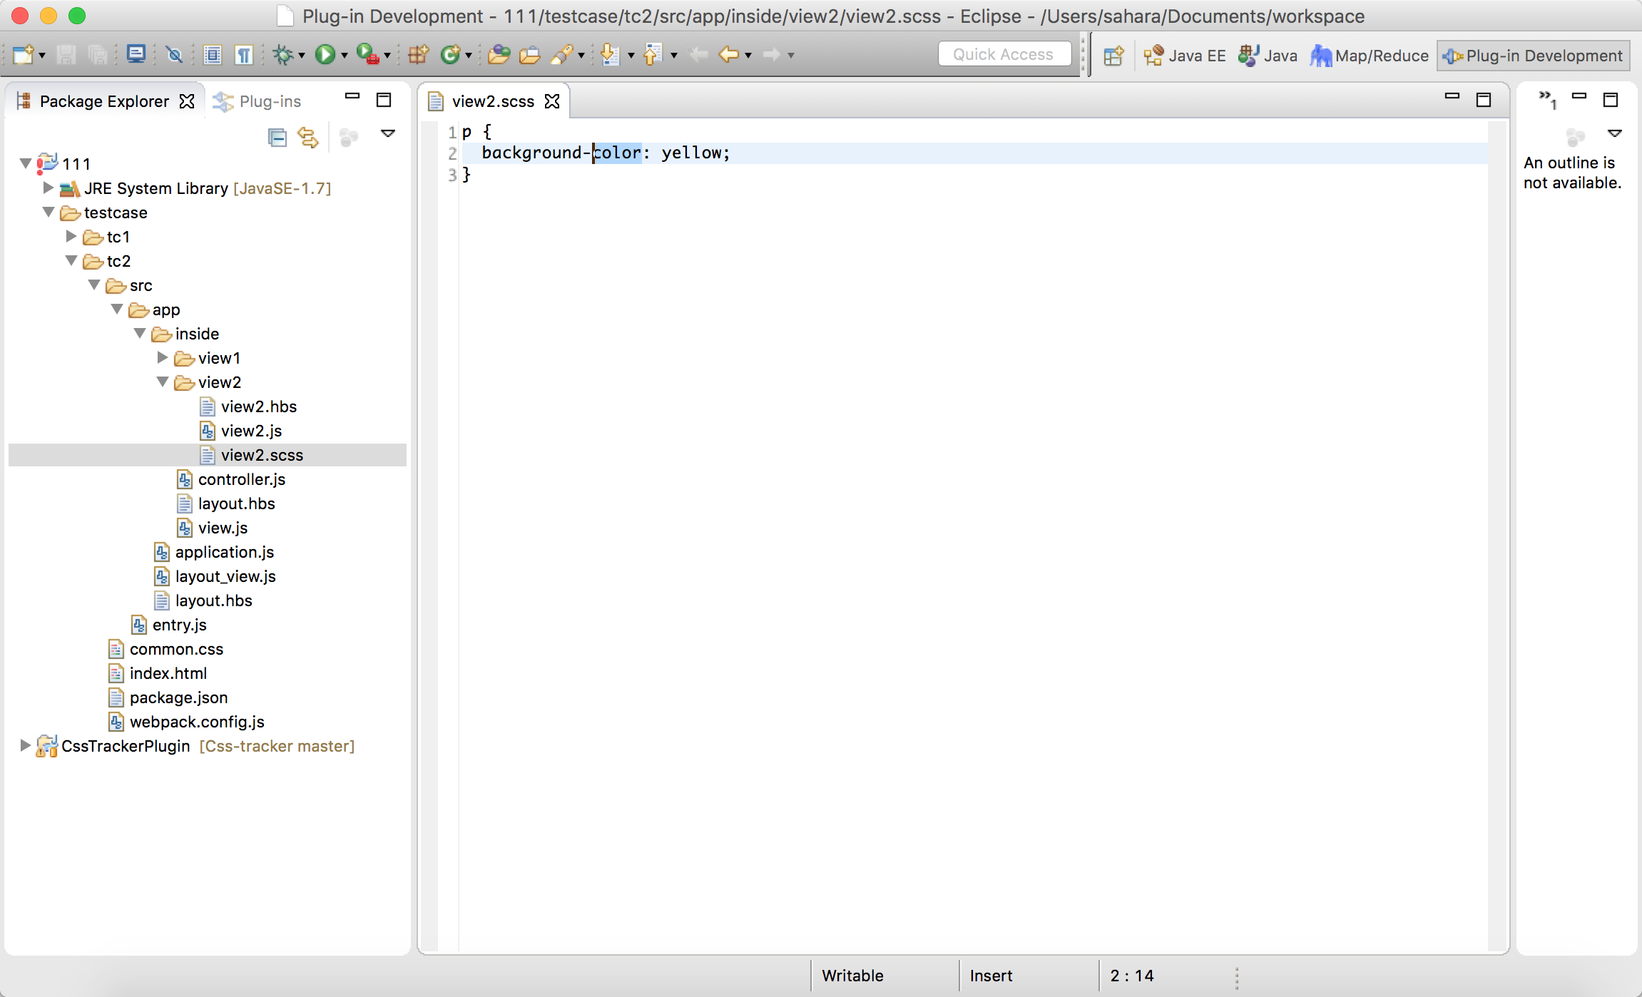
插件演示
选中被修改的内容

Slide 3
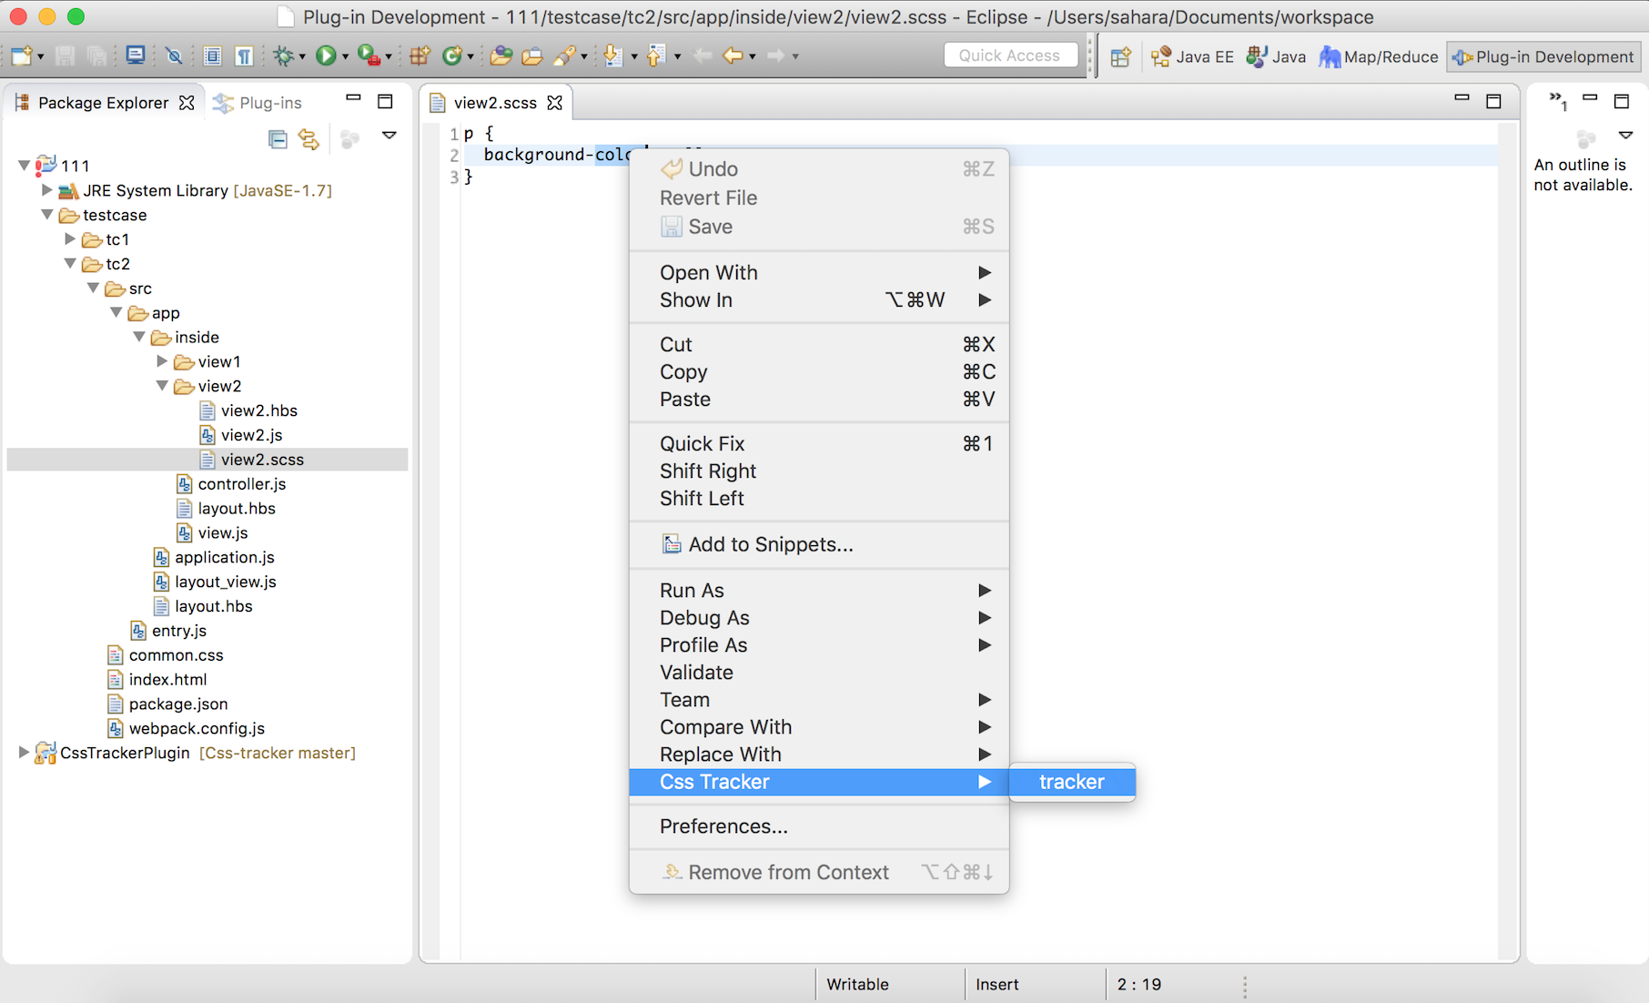
插件演示
选中被修改的内容

Slide 4
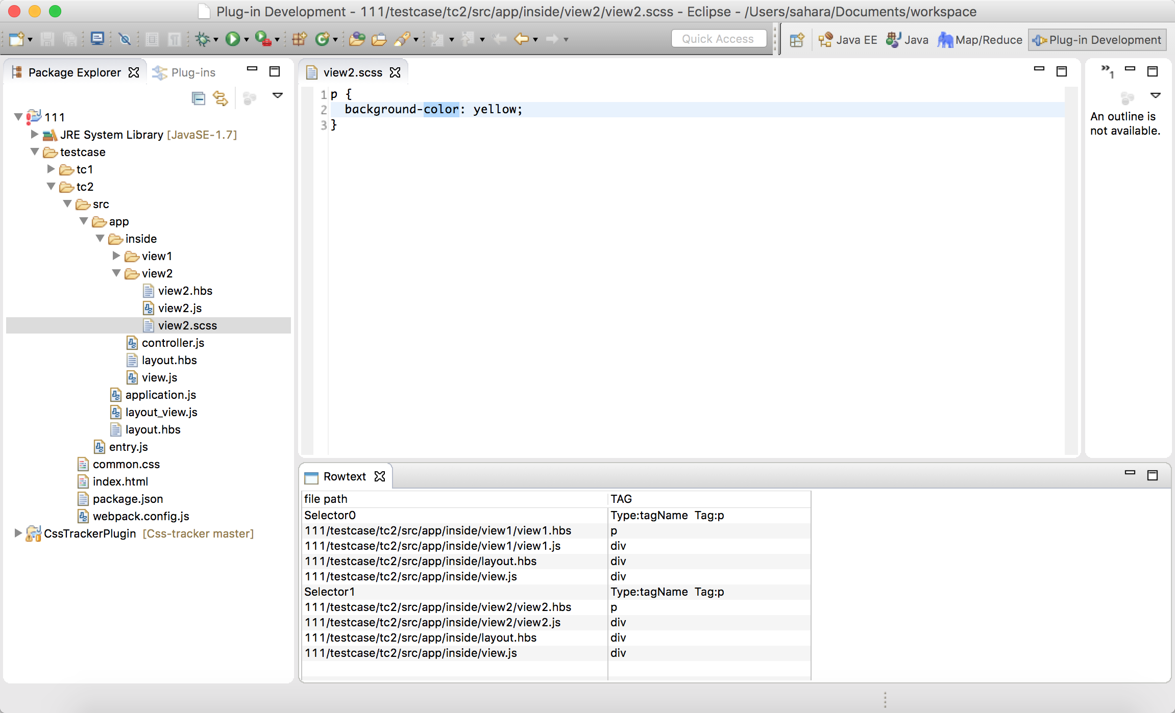
插件演示
点击出现结果视图

Slide 5
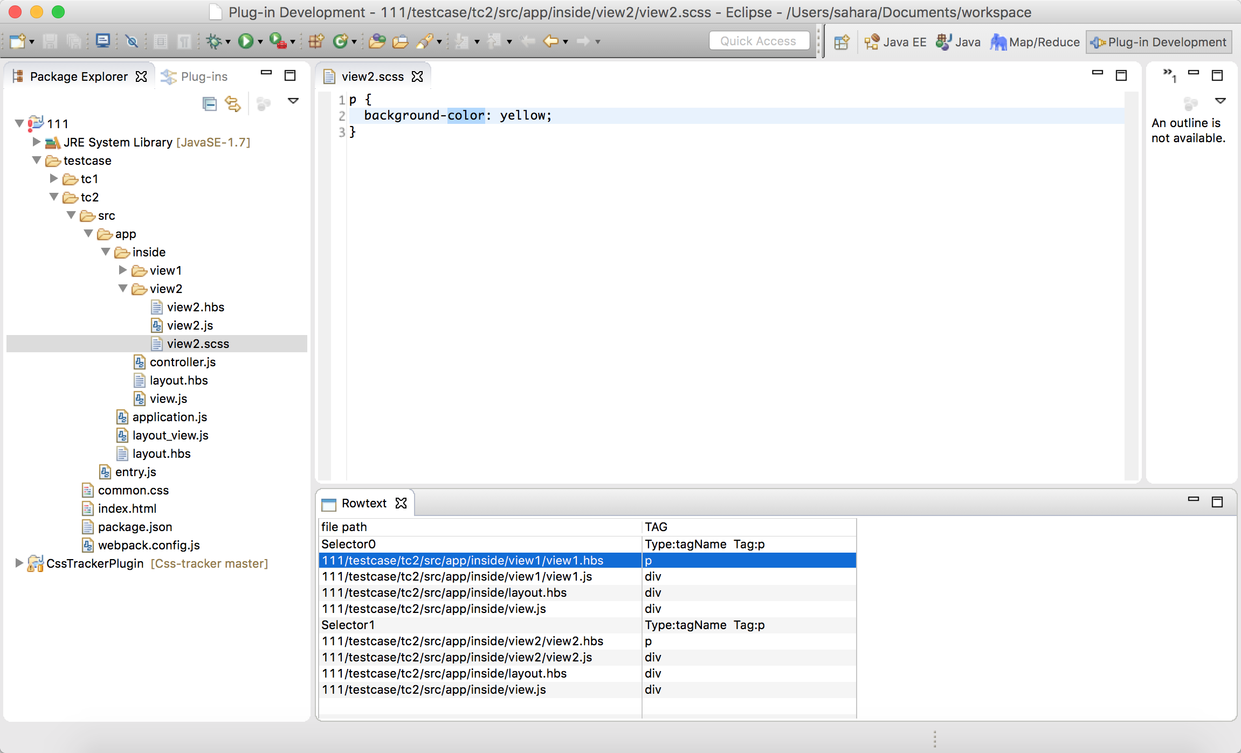
插件演示
选中结果视图内容

Slide 6
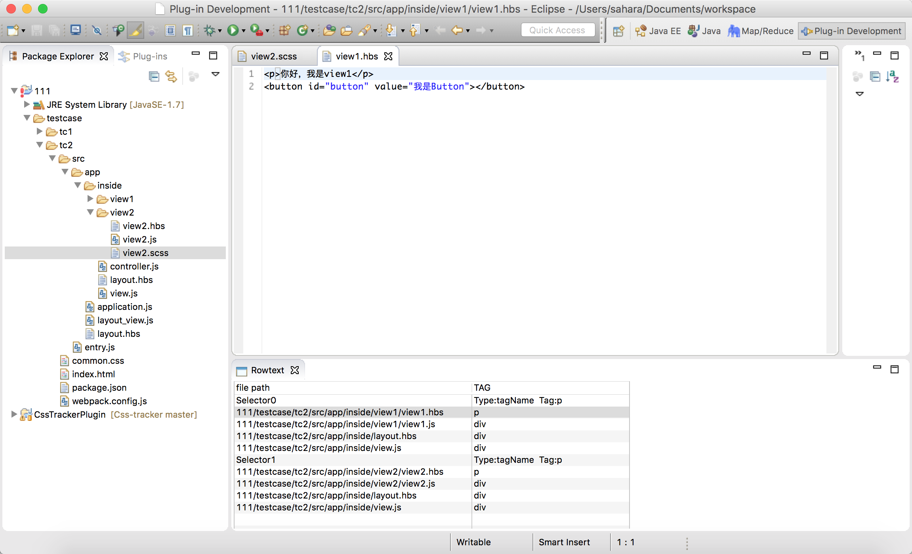
插件演示
双击选中内容打开对应文件

